Slide 2
C++ 프렌드
프렌드 함수
클래스의 멤버 함수가 아닌 외부 함수
전역 함수
다른 클래스의 멤버 함수
friend 키워드로 클래스 내에 선언된 함수
클래스의 모든 멤버를 접근할 수 있는 권한 부여
프렌드 함수라고 부름
프렌드 선언의 필요성
클래스의 멤버로 선언하기에는 무리가 있고,
클래스의 모든 멤버를 자유롭게 접근할 수 있는 일부 외부 함수 작성 시

Slide 3
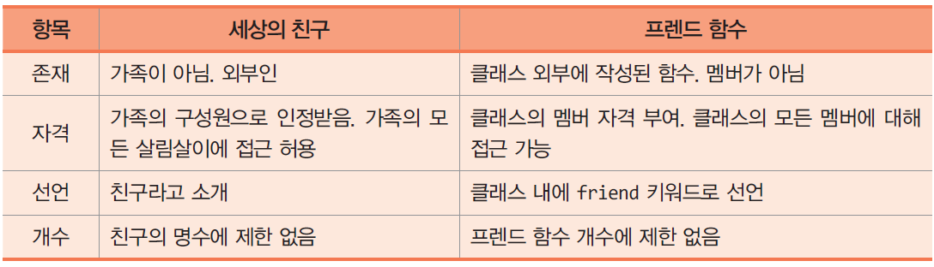
C++ 프렌드

Slide 4
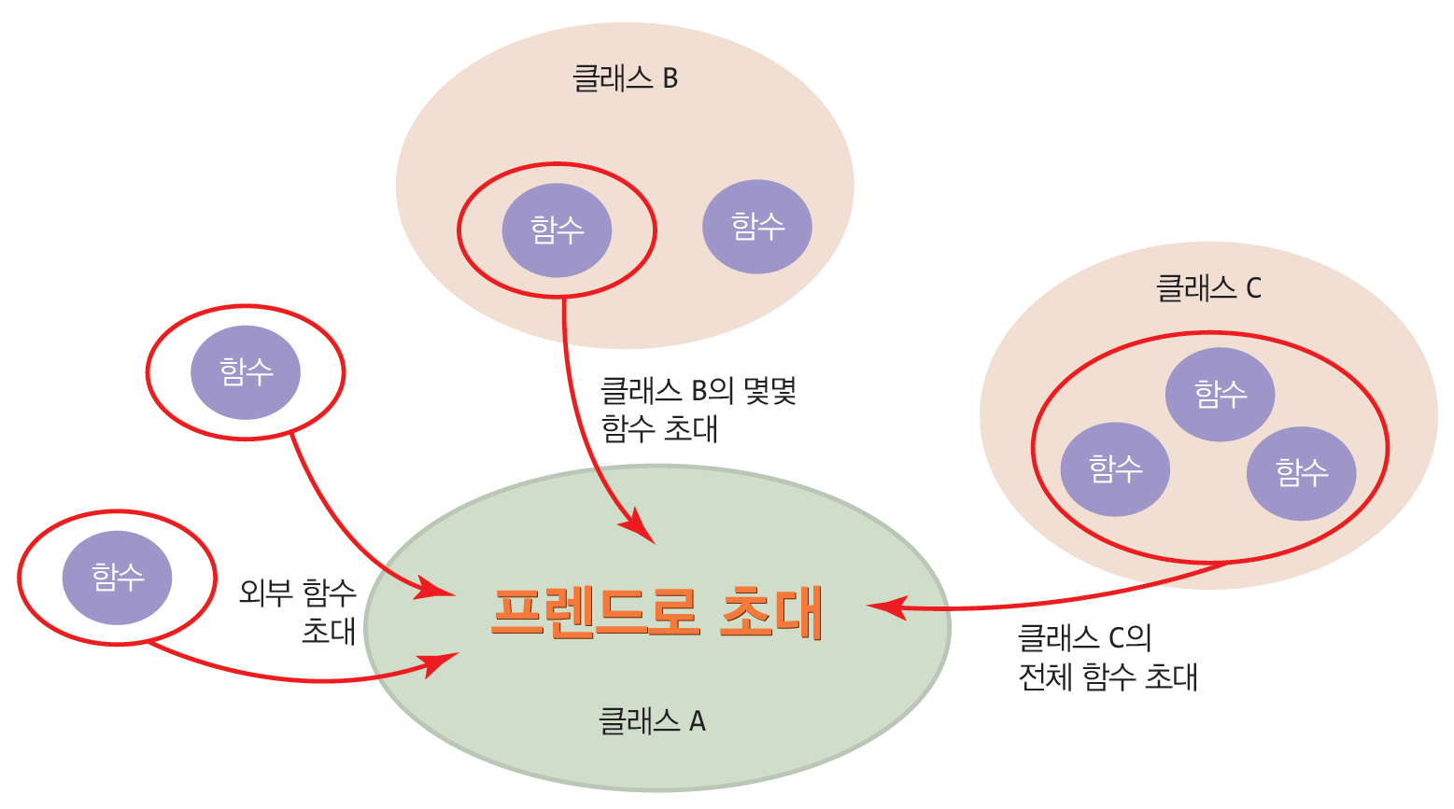
프렌드로 초대하는 3 가지 유형
프렌드 함수가 되는 3 가지
전역 함수 : 클래스 외부에 선언된 전역 함수
다른 클래스의 멤버 함수 : 다른 클래스의 특정 멤버 함수
다른 클래스 전체 : 다른 클래스의 모든 멤버 함수

Slide 5
프렌드 선언 3 종류
1. 외부 함수 equals()를 Rect 클래스에 프렌드로 선언
class Rect { // Rect 클래스 선언
...
friend bool equals(Rect r, Rect s);
};
2. RectManager 클래스의 equals() 멤버 함수를 Rect 클래스에 프렌드로 선언
class Rect {
.............
friend bool RectManager::equals(Rect r, Rect s);
};
3. RectManager 클래스의 모든 멤버 함수를 Rect 클래스에 프렌드로 선언
class Rect {
.............
friend RectManager;
};

Slide 6
예제 7–1 프렌드 함수 만들기
#include <iostream>
using namespace std;
class Rect;
bool equals(Rect r, Rect s); // 외부 함수 선언
class Rect {
int width, height; // private 변수
public:
Rect(int width, int height) { this->width = width;
this->height = height; }
friend bool equals(Rect r, Rect s);
};
bool equals(Rect r, Rect s) { // 외부 함수 정의
if(r.width == s.width && r.height == s.height) return true;
else return false;
}
int main() {
Rect a(3,4), b(4,5);
if(equals(a, b)) cout << "equal" << endl;
else cout << "not equal" << endl;
}
Rect 클래스가 선언되기 전에 먼저 참조되는 컴파일 오류(forward reference)를 막기 위한 선언문(forward declaration)
not equal
객체 a와 b는 동일한 크기의 사각형이 아니므로 “not equal” 출력
equals() 함수를
프렌드로 선언
equals() 함수는 private 속성을 가진 width, height에 접근할 수 있다.

Slide 7
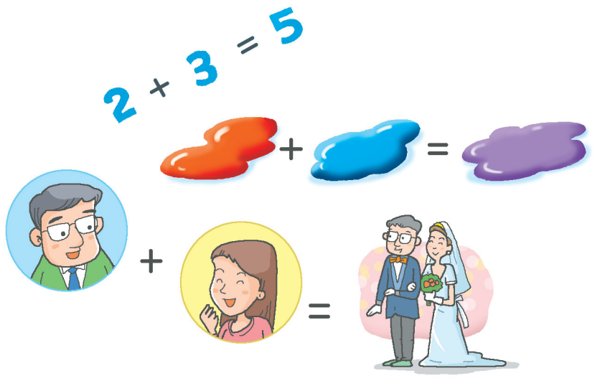
연산자 중복 (다형성)
일상 생활에서의 기호 사용
+ 기호의 사례
숫자 더하기 : 2 + 3 = 5
색 혼합 : 빨강 + 파랑 = 보라
생활 : 남자 + 여자 = 결혼
+ 기호를 숫자와 물체에 적용, 중복 사용
+ 기호를 숫자가 아닌 곳에도 사용
간결한 의미 전달
다형성

Slide 8
연산자 중복의 사례 : + 연산자에 대해
정수 더하기
문자열 합치기
int a=2, b=3, c;
c = a + b; // + 결과 5. 정수가 피연산자일 때 2와 3을 더하기
string a="C", c;
c = a + "++" ; // + 결과 “C++". 문자열이 피연산자일 때 두 개의 문자열 합치기

Slide 9
연산자 중복의 사례 : + 연산자에 대해
색 섞기
배열 합치기
Color a(BLUE), b(RED), c;
c = a + b; // c = VIOLET. a, b의 두 색을 섞은 새로운 Color 객체 c
SortedArray a(2,5,9), b(3,7,10), c;
c = a + b;
// c = {2,3,5,7,9,10}. 정렬된 두 배열을 결합한(merge) 새로운 배열 생성

Slide 10
연산자 중복의 특징
C++에 본래 있는 연산자만 중복 가능
- 3%%5 // 컴파일 오류
- 6## 7 // 컴파일 오류
피 연산자 타입이 다른 새로운 연산 정의
연산자는 함수 형태로 구현 ➔ 연산자 함수(operator function)
반드시 클래스와 관계를 가짐
피연산자의 개수를 바꿀 수 없음
연산의 우선 순위 변경 안됨
모든 연산자가 중복 가능하지 않음

Slide 11
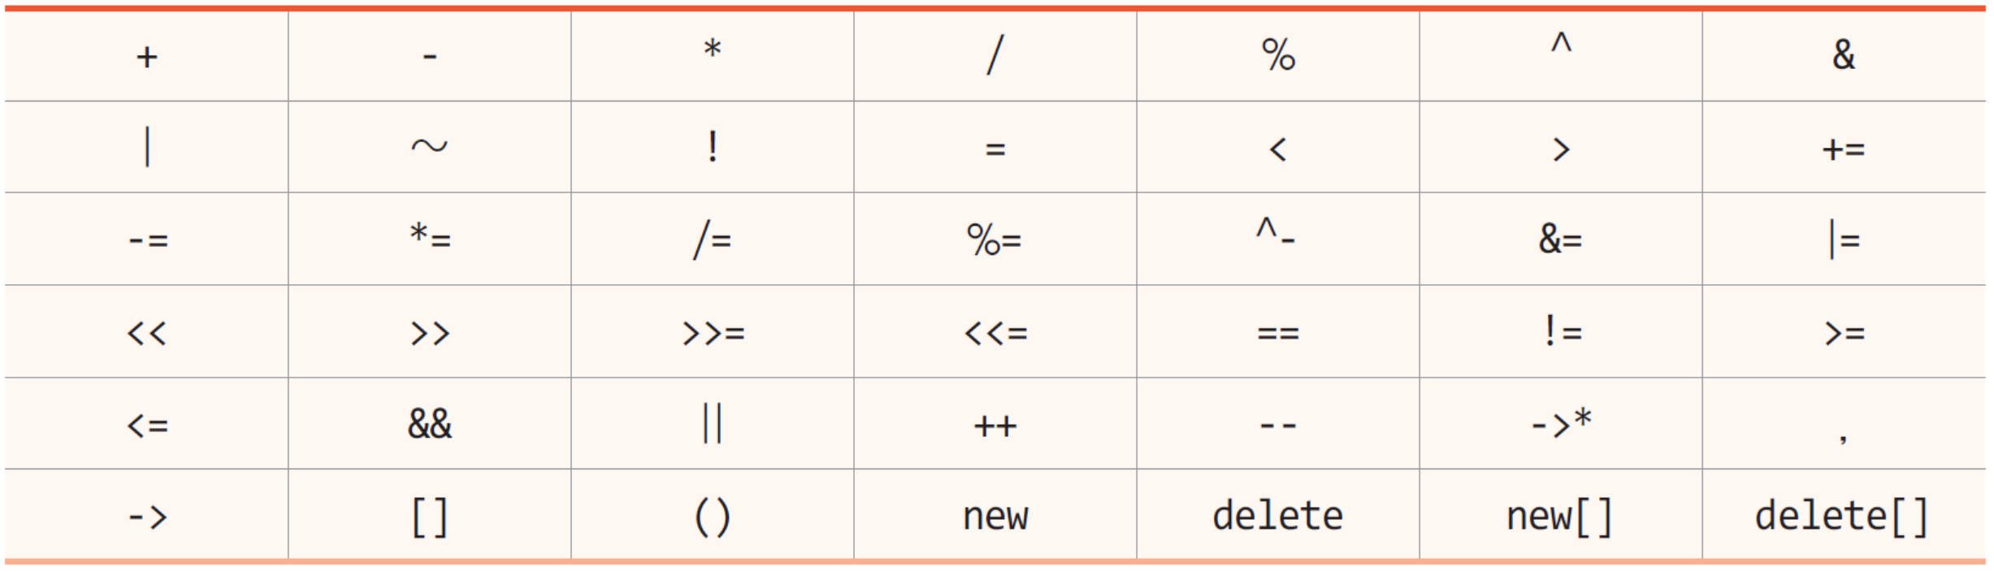
연산자 중복의 특징
중복 가능한 연산자
중복 불가능한 연산자

Slide 12
연산자 함수
연산자 함수 구현 방법 2 가지
1. 클래스의 멤버 함수로 구현
2. 외부 함수로 구현하고 클래스에 프렌드 함수로 선언
연산자 함수 형식
리턴타입 operator 연산자(매개변수리스트);

Slide 13
+와 == 연산자의 작성 사례
연산자 함수 작성이 필요한 코드 사례
Color a(BLUE), b(RED), c;
c = a + b;
// a와 b를 더하기 위한 + 연산자 작성 필요
if(a == b) {
// a와 b를 비교하기 위한 == 연산자 작성 필요
...
}

Slide 14
+와 == 연산자의 작성 사례
외부 함수로 구현되고
클래스에 프렌드로 선언되는 경우
Color operator + (Color op1, Color op2); // 외부 함수
bool operator == (Color op1, Color op2); // 외부 함수
class Color {
...
friend Color operator+ (Color op1, Color op2);
friend bool operator== (Color op1, Color op2);
};
클래스의 멤버 함수로 작성되는 경우
class Color {
...
Color operator+ (Color op2);
bool operator== (Color op2);
};
왼쪽 피연산자는 객체자신이므로
매개변수에 전달되지 않는다.

Slide 15
앞으로 연산자 함수 작성에 사용할 클래스
class Power { // 에너지를 표현하는 파워 클래스
int kick; // 발로 차는 힘
int punch; // 주먹으로 치는 힘
public:
Power(int kick=0, int punch=0) {
this->kick = kick;
this->punch = punch;
}
};

Slide 16
이항 연산자 중복 : + 연산자
c = a + b;
c = a . + ( b );
컴파일러에 의한 변환
class Power {
int kick;
int punch;
public:
.................
Power operator+ (Power op2);
};
Power a
오른쪽 피연산자 b가 op2에 전달
리턴 타입
+ 연산자 함수 코드
Power Power::operator+ (Power op2) {
Power tmp;
tmp.kick = this->kick + op2.kick;
tmp.punch = this->punch + op2.punch;
return tmp;
}

Slide 17
예제 7-4 두 개의 Power 객체를 더하는 + 연산자 작성 클래스의 멤버 함수로 구현 방식
#include <iostream>
using namespace std;
class Power {
int kick;
int punch;
public:
Power(int kick=0, int punch=0) {
this->kick = kick; this->punch = punch;
}
void show();
Power operator+ (Power op2); // + 연산자 함수 선언
};
void Power::show() {
cout << "kick=" << kick << ',' << "punch=" << punch << endl;
}

Slide 18
+ 연산자 멤버 함수 구현
Power Power::operator+ (Power op2) {
Power tmp; // 임시 객체 생성
tmp.kick = this->kick + op2.kick; // kick 더하기
tmp.punch = this->punch + op2.punch; // punch 더하기
return tmp; // 더한 결과 리턴
}
int main() {
Power a(3,5), b(4,6), c;
c = a + b; // 파워 객체 + 연산
a.show();
b.show();
c.show();
}
kick=3,punch=5
kick=4,punch=6
kick=7,punch=11
객체 a, b, c 순으로 출력

Slide 19
+ 연산자를 외부 프렌드 함수로 구현
c = a + b;
c = + ( a , b );
컴파일러에 의한 변환
Power operator+ (Power op1, Power op2) {
Power tmp;
tmp.kick = op1.kick + op2.kick;
tmp.punch = op1.punch + op2.punch;
return tmp;
}

Slide 20
예제 7-12 a+b를 위한 연산자 함수를 프렌드로 작성
#include <iostream>
using namespace std;
class Power {
int kick;
int punch;
public:
Power(int kick=0, int punch=0) {
this->kick = kick; this->punch = punch;
}
void show();
friend Power operator+(Power op1, Power op2);
// 프렌드 선언
};
void Power::show() {
cout << "kick=" << kick << ',' << "punch=" << punch << endl;
}

Slide 21
+ 연산자 멤버 함수 구현
Power operator+ (Power op1, Power op2) {
Power tmp; // 임시 객체 생성
tmp.kick = op1.kick + op2.kick; // kick 더하기
tmp.punch = op1.punch + op2.punch; // punch 더하기
return tmp; // 더한 결과 리턴
}
int main() {
Power a(3,5), b(4,6), c;
c = a + b; // 파워 객체 + 연산
a.show();
b.show();
c.show();
}
kick=3,punch=5
kick=4,punch=6
kick=7,punch=11
객체 a, b, c 순으로 출력

Slide 22
== 연산자 중복
a == b
a . == ( b )
컴파일러에 의한 변환
class Power {
.................
public:
bool operator== (Power op2);
};
오른쪽 피연산자 b가 op2에 전달
리턴 타입
Power a
== 연산자 함수 코드
bool Power::operator== (Power op2) {
if(kick==op2.kick && punch==op2.punch)
return true;
else
return false;
}

Slide 23
예제 7-5 두 개의 Power 객체를 비교하는 == 연산자 작성
#include <iostream>
using namespace std;
class Power {
int kick;
int punch;
public:
Power(int kick=0, int punch=0) {
this->kick = kick; this->punch = punch;
}
void show();
bool operator== (Power op2); // == 연산자 함수 선언
};
void Power::show() {
cout << "kick=" << kick << ','
<< "punch=" << punch << endl;
}

Slide 24
== 연산자 멤버 함수 구현
bool Power::operator== (Power op2) {
if(kick==op2.kick && punch==op2.punch)
return true;
else
return false;
}
int main() {
Power a(3,5), b(3,5); // 2 개의 동일한 파워 객체 생성
a.show();
b.show();
if(a == b)
cout << "두 파워가 같다." << endl;
else
cout << "두 파워가 같지 않다." << endl;
}
kick=3,punch=5
kick=3,punch=5
두 파워가 같다.

Slide 25
+= 연산자 중복
c = a += b;
c = a . += ( b );
컴파일러에 의한 변환
오른쪽 피연산자 b가 op2에 전달
class Power {
.................
public:
Power& operator+= (Power op2);
};
리턴 타입
+= 연산자 함수 코드
Power a
Power& Power::operator+= (Power op2) {
kick = kick + op2.kick;
punch = punch + op2.punch;
return *this; // 자신의 참조 리턴
}
객체 a의 참조를
리턴하도록 함.

Slide 26
예제 7-6 두 Power 객체를 더하는 += 연산자 작성
#include <iostream>
using namespace std;
class Power {
int kick;
int punch;
public:
Power(int kick=0, int punch=0) {
this->kick = kick; this->punch = punch;
}
void show();
Power& operator+= (Power op2); // += 연산자 함수 선언
};
void Power::show() {
cout << "kick=" << kick << ',' << "punch=" << punch << endl;
}

Slide 27
+= 연산자 멤버 함수 구현
Power& Power::operator+= (Power op2) {
kick = kick + op2.kick; // kick 더하기
punch = punch + op2.punch; // punch 더하기
return *this; // 합한 결과 리턴
}
a, b 출력
kick=3,punch=5
kick=4,punch=6
kick=7,punch=11
kick=7,punch=11
int main() {
Power a(3,5), b(4,6), c;
a.show();
b.show();
c = a += b; // 파워 객체 더하기
a.show();
c.show();
}
a+=b 후
a, c 출력

Slide 28
+ 연산자 작성(실습): b = a + 2;
#include <iostream>
using namespace std;
class Power {
int kick;
int punch;
public:
Power(int kick=0, int punch=0) {
this->kick = kick; this->punch = punch;
}
void show();
Power operator+ (int op2); // + 연산자 함수 선언
};
void Power::show() {
cout << "kick=" << kick << ',' << "punch=" << punch << endl;
}

Slide 29
+ 연산자 멤버 함수 구현
Power Power::operator+ (int op2) {
Power tmp; // 임시 객체 생성
tmp.kick = kick + op2; // kick에 op2 더하기
tmp.punch = punch + op2; // punch에 op2 더하기
return tmp; // 임시 객체 리턴
}
int main() {
Power a(3,5), b;
a.show();
b.show();
b = a + 2; // 파워 객체와 정수 더하기
a.show();
b.show();
}
kick=3,punch=5
kick=0,punch=0
kick=3,punch=5
kick=5,punch=7

Slide 30
단항 연산자 중복
단항 연산자
피연산자가 하나 뿐인 연산자
연산자 중복 방식은 이항 연산자의 경우와 거의 유사함
단항 연산자 종류
전위 연산자(prefix operator)
!op, ~op, ++op, --op
후위 연산자(postfix operator)
op++, op--

Slide 31
전위 ++ 연산자 중복
++a
a . ++ ( )
컴파일러에 의한 변환
class Power {
.................
public:
Power& operator++ ( );
};
Power a
전위 ++ 연산자 함수 코드
Power& Power::operator++( ) {
// kick과 punch는 a의 멤버
kick++;
punch++;
return *this; // 변경된 객체 자신(객체 a)의 참조 리턴
}

Slide 32
예제 7-8 전위 ++ 연산자 작성
#include <iostream>
using namespace std;
class Power {
int kick;
int punch;
public:
Power(int kick=0, int punch=0) {
this->kick = kick; this->punch = punch;
}
void show();
Power& operator++ (); // 전위 ++ 연산자 함수 선언
};
void Power::show() {
cout << "kick=" << kick << ',' << "punch=" << punch << endl;
}

Slide 33
예제 7-8 전위 ++ 연산자 작성
전위 ++ 연산자 멤버 함수 구현
Power& Power::operator++() {
kick++;
punch++;
return *this; // 변경된 객체 자신(객체 a)의 참조 리턴
}
a, b 출력
int main() {
Power a(3,5), b;
a.show();
b.show();
b = ++a; // 전위 ++ 연산자 사용
a.show();
b.show();
}
kick=3,punch=5
kick=0,punch=0
kick=4,punch=6
kick=4,punch=6
b = ++a 후
a, b 출력

Slide 34
단항 연산자 ++를 프렌드로 작성하기
++a
++ ( a )
전위 연산자
컴파일러에 의한 변환
Power& operator++ (Power& op) {
op.kick++;
op.punch++;
return op;
}
리턴 타입

Slide 35
예제 7-13 ++연산자를 프렌드로 작성한 예
#include <iostream>
using namespace std;
class Power {
int kick;
int punch;
public:
Power(int kick=0, int punch=0)
{ this->kick = kick; this->punch = punch; }
void show();
friend Power& operator++(Power& op);
// 전위 ++ 연산자 함수 프렌드 선언
};
void Power::show() {
cout << "kick=" << kick << ',' << "punch=" << punch
<< endl;
}

Slide 36
Power& operator++(Power& op) { // 전위 ++ 연산자 함수 구현
op.kick++;
op.punch++;
return op; // 연산 결과 리턴
}
참조 매개 변수 사용에 주목
kick=3,punch=5
kick=0,punch=0
kick=4,punch=6
kick=4,punch=6
int main() {
Power a(3,5), b;
a.show();
b.show();
b = ++a; // 전위 ++ 연산자 사용
a.show();
b.show();
}

Slide 37
후위 연산자 중복, ++ 연산자
a++
a . ++ ( 임의의 정수 )
컴파일러에 의한 변환
객체 a
class Power {
.................
public:
Power operator ++ (int x );
};
리턴 타입
후위 ++ 연산자 함수 코드
Power Power::operator++ (int x) {
Power tmp = *this; // 증가 이전 객체 상태 저장
kick++;
punch++;
return tmp; // 증가 이전의 객체(객체 a) 리턴
}

Slide 38
예제 7-10 후위 ++ 연산자 작성
#include <iostream>
using namespace std;
class Power {
int kick;
int punch;
public:
Power(int kick=0, int punch=0) {
this->kick = kick; this->punch = punch;
}
void show();
Power operator++ (int x); // 후위 ++ 연산자 함수 선언
};
void Power::show() {
cout << "kick=" << kick << ','
<< "punch=" << punch << endl;
}

Slide 39
후위 ++ 연산자 멤버 함수 구현
Power Power::operator++ (int x) {
Power tmp = *this; // 증가 이전 객체 상태를 저장
kick++;
punch++;
return tmp; // 증가 이전 객체 상태 리턴
}
kick=3,punch=5
kick=0,punch=0
kick=4,punch=6
kick=3,punch=5
int main() {
Power a(3,5), b;
a.show();
b.show();
b = a++; // 후위 ++ 연산자 사용
a.show(); // a의 파워는 1 증가됨
b.show(); // b는 a가 증가되기 이전 상태를 가짐
}

Slide 41
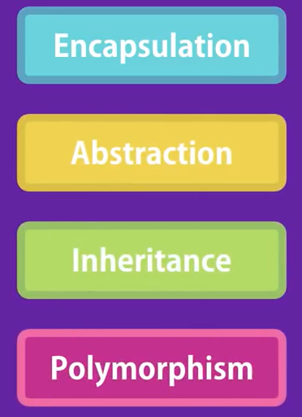
객체지향 프로그래밍(특성)

Slide 42
유전적 상속과 객체 지향 상속
그래요 우리를 꼭 닮았어요
아빠의 유산이다.
나를 꼭 닮았군
유산 상속
유전적 상속 : 객체 지향 상속
생물
동물
식물
상속받음
유전적 상속과 관계된
생물 분류
어류
사람
나무
풀

